Slide 1
1차 함수를 컴퓨터가 구한다
경사하강법 풀이

Slide 2
1차 방정식에서 기울기를 구할 때
X data = 1, 2, 3, 4, 5
Y data = 2, 4, 6, 8, 10
우리는 X data(편의상 x로 표현) 와 Y data로 아래의 식을 유추 할 수 있다.

Slide 3
하지만 컴퓨터는 어떻게 답을 구할까?
초기의 W와 b의 값이 2와 0이 아닐 경우
Y 와 Y data값은 달라요.
목표
X dataX
* W
Y data
X
Y
처음의 W와 b의 값은 랜덤으로 주어진 상태일 때
Y data값이 나오기 위한 올바른 Y값을 계산하기 위해
W와 b를 업데이트 해주어야 할 필요가 있습니다.

Slide 4
W와 b의 값을 Y data가 나올 수 있도록!
W와 b의 값이 Y data가 나올 수 있도록 업데이트 한다는
생각으로 식을 구성하면 됩니다. 아래의 식 처럼 말이죠.
물론 이전의 값을 가지고 구해야만 관계가 있겠죠.
~와 관계가 있다는 의미입니다
W1과 관계가 있는 ,
b1과 관계가 있는

Slide 5
그렇다면 어떻게 W와 b값을 구할까
Y data의 값과 Y값의 차이가 0에 가까울 수록 W와 b의 값은
Y의 값이 Y data의 값에 가깝게 나오겠죠.
하지만 한번만으로는, 그리고 하나의 값만 가지고 학습 하는 것 보다 여러 번,여러 개의 값을 가지고 학습할 수록 좀더 원하는 목표의 W와 b의 값이 만들어 집니다.

Slide 6
학습할 때의 오차
우리가 원하는 Y data의 값과
계산에 의해 나오는 Y의 값의 차이가 바로 오차입니다.
하지만 이것을 그래프위에서 보게 되면 그리고 우리의 1차 방정식은 X data와 Y data이기 때문에 2차원 그래프의 형태의 오차를 획득하게 됩니다.

Slide 7
오차 그래프
X
우리가 원하는 목표함수는 초록색 선이고
현재의 학습해야 될 함수가 노란색 선입니다.
그리고 이 사이에 있는 보라색 선들이 바로 오차가 되는 거죠.
그렇다면 이 차이 만큼을 업데이트 시켜준다면 결국 우리가 원하는 값을 얻을 수 있습니다.
Y

Slide 8
Y와 Y data간의 오차는?
Y와 Y data간의 오차를 구할 때는
차이가 너무 크거나 작을 경우를 대비해서 각 차이들의 평균을 구하여 적용하는게 효율적입니다.
해서 각 차이들의 평균을 분산이라고 말하는데 그 식은
와 같습니다.
여기서 제곱이 들어가는 이유는 오차 크기를 구해야
하기때문에 –를 지우기 위함 입니다.

Slide 9
오차를 풀이하면
이 식을 분해하게 되면
가 됩니다.

Slide 10
그렇다면 Loss로 업데이트를?
우리가 구하기 위한 새로운 W와 b를 구하는 식은
인데 여기에 Loss의 값을 이용해서 업데이트를 시킨다면
Y의 값이 우리가 원하는 Y data에 가까워질 것 입니다.

Slide 11
어떻게 Loss를 이용해서 업데이트를 할까
Loss의 값을 그대로 사용하기 보다는 좀더 안전하게 사용하기 위해서 Loss값의 순간 변화량을 이용하는 것이 좋습니다.
해서 우리는 이 순간 변화량을 구하기 위해 미분을 쓰죠.
그렇습니다. 바로 경사하강법(Gradient Descent)입니다.
각각의 W에 대한 순간 변화량과
b에 대한 순간 변화량을 말이죠.

Slide 12
원하는 값에 대해 각각 미분한다
자 이제 미분을 해봅시다.
에 대한 미분은
이 되는데… 여기서 Y=x*w+b가 되게 되고 제곱인 부분이 앞으로 내려와
2가 곱해지고 제곱은 -1이 되어 사라집니다.
그리고 각각 ‘(x*w+b)-Ydata’에 대해서 W와 b를 나누면
2와 ((x*w+b)-Ydata)사이에 있는 ‘x’와 ‘1’이 남게 되어 곱해지게 됩니다.

Slide 13
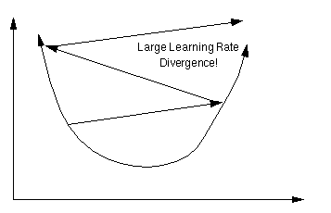
이제 적용해 봅시다
근데 여기서 하나 안전장치를 달아야 될 것 같아요.
오른쪽 그림처럼 업데이트의 값이 커버리면 안되기
때문에 한번 더 식을 고칠 필요가 있죠.

Slide 14
진짜 이제 적용해 봅시다
이 바로 학습데이터를 업데이트 할 때 그 크기를 결정해주는 값이 됩니다. Learning Rate라고 합니다.
근데 이전 페이지의 식에서 2가 사라졌어요.
그것은 이미 Learning Rate에 흡수되어 일부러 적을 필요가 없어졌습니다.

Slide 15
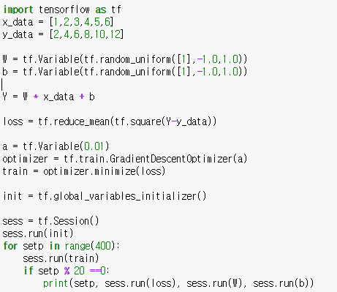
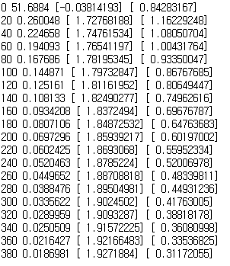
실행 코드(python width tensorflow)
실행결과: 횟수 : 오차: W : b

Slide 16
import tensorflow as tf
x_data = [1,2,3,4,5,6]
y_data = [2,4,6,8,10,12]
W = tf.Variable(tf.random_uniform([1],-1.0,1.0))
b = tf.Variable(tf.random_uniform([1],-1.0,1.0))
Y = W * x_data + b
loss = tf.reduce_mean(tf.square(Y-y_data))
a = tf.Variable(0.01)
optimizer = tf.train.GradientDescentOptimizer(a)
train = optimizer.minimize(loss)
init = tf.global_variables_initializer()
sess = tf.Session()
sess.run(init)
for setp in range(400):
sess.run(train)
if setp % 20 ==0:
print(setp, sess.run(loss), sess.run(W), sess.run(b))

